Slide 1
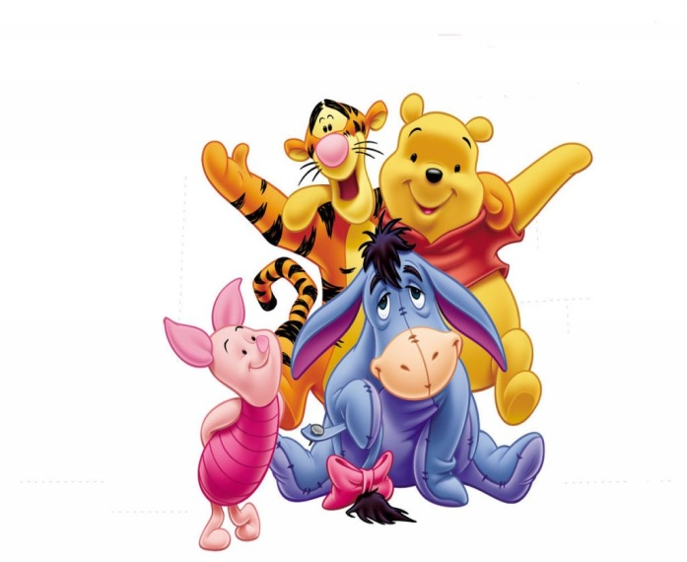
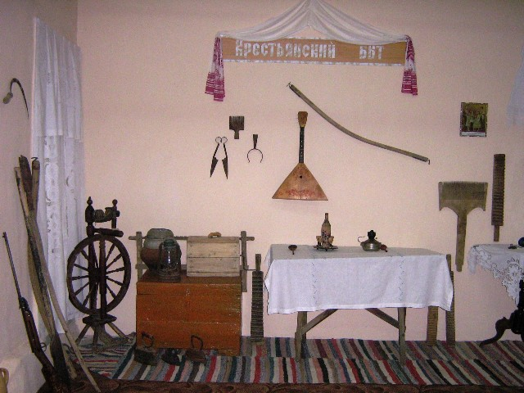
Семья и быт
«Счастлив тот, кто счастлив у себя дома»
Л. Н. Толстой

Slide 2
1.Семья как малая группа
Семья как социальная группа – это круг лиц,
основанный на браке,
родстве (мать и дети),
принятии детей в семью на воспитание,
общностью жилья и бюджета (без регистрации брака),
на основе отношений взаимопомощи и взаимной ответственности

Slide 3
2. Науки, изучающие семью
Этнография - анализирует семейный быт в прошлом
Социальная психология – исследует закономерности межличностных отношений в семье
История – жизнь семьи в прошлом настоящем
Экономика – ориентирована на выяснение особенностей совместной деятельности в системе домашнего хозяйства
Юриспруденция – правовой характер семьи
Педагогика – рассматривает вопросы воспитания
Социология - изучает семью как малую группу
Демография – анализирует семейную структуру

Slide 4
3.Семья как социальный институт
Семья как социальный институт –
деятельность его направлена на удовлетворение ряда важнейших человеческих потребностей

Slide 5
Семья как социальный институт – это комплекс:
социальных норм
санкций и образцов поведения
прав и обязанностей
Регулируют отношения между супругами, родителями, детьми
Воздействуют со стороны общества на семейные отношения
Основа – семейные роли
(супружеские, родительские, детские, межпоколенные, внутрипоколенные)

Slide 6
4.Социальный институт брака
С возникновением государства регулирование семейной жизни приобрело правовой характер:
социальный контроль и санкции,
наряду с общественным мнением,
начали осуществлять государственные органы.
Так возник институт брака.

Slide 7
Семья как социальный институт –
тесно связан с институтом брака.
Институт брака
регулирует отношения между супругами и определяет их права и обязанности по отношению ко всем членам семьи

Slide 8
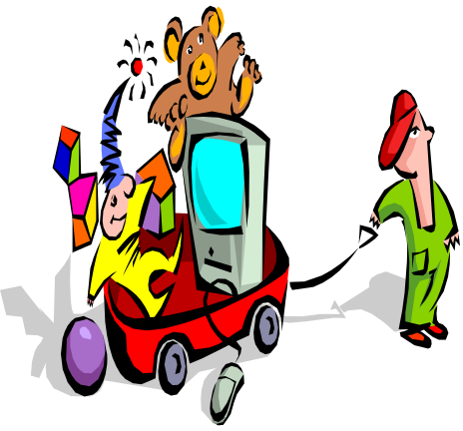
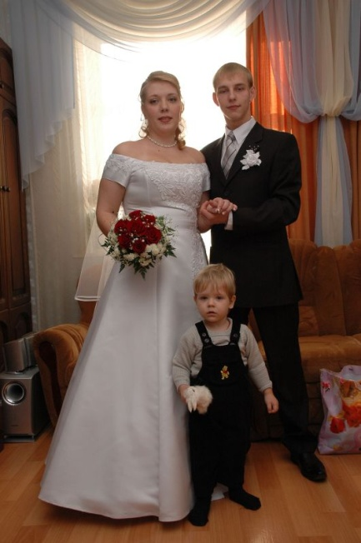
Брак регистрируется на законных основаниях в ЗАГС
ЗАГС- записи
актов
гражданского
состояния

Slide 9
Виды брака
Гражданский брак,
юридический брак
Фактический брак, сожительство
Церковный брак

Slide 10
Виды брака
Гражданский брак представляет собой брачный союз, который был зарегистрирован по взаимному согласию партнеров в государственных органах записи актов гражданского состояния.

Slide 11
Виды брака
Церковный брак
Это брак, который в России не влечет юридических последствий с точки зрения государства и регулируется только нормами внутрицерковного (канонического)права

Slide 12
Виды брака
-----Гражданский брак
Это длительное открытое совместное проживание мужчины и женщины в незарегистрированном на законных основаниях браке, даже если они ведут совместное хозяйство и воспитывают общих детей. Такой брак порождает лишь отношения материнства и отцовства.

Slide 13
Виды брака
----Юридический брак
Союз мужчины и женщины.
Добровольный союз.
Союз, заключенный с соблюдением определенных правил, установленных законом.
Союз, целью которого является создание семьи.
Союз, который порождает взаимные личные и имущественные права и обязанности супругов.

Slide 14
«Гражданский брак за и против»
«Гражданский брак за и против»
Определите свою позицию и аргументируйте ее

Slide 15
Самые популярные аргументы за гражданский брак
свобода – психологическая, возможность легко расстаться;
свободный союз позволяет сэкономить деньги, которые не нужно тратить на свадьбу, кольца, платье и путешествия;
партнеры в гражданском браке имеют гораздо меньше обязательств друг перед другом, чем в зарегистрированном браке;
гражданский брак – хороший подготовительный этап к свадьбе, можно проверить свои чувства, узнать друг друга получше, понять, насколько велики шансы создать полноценную семью;
штамп в паспорте не дает никаких гарантий стабильности, ведь если любовь угасла, ее все равно не воскресишь, и не важно женаты вы или нет;

Slide 16
Самые популярные аргументы против гражданского брака
такой брак не признается законом, в случае «развода», сожители не имеют законных прав на совместное имущество;
«Гражданская жена» часто воспринимается окружающими просто как «любовница», а «гражданский муж» остается «свободным и холостым», почти женихом;
если у вас общее хозяйство, значит, общие и проблемы, общая ответственность, готовить, убираться, хранить верность и выслушивать претензии в гражданском браке приходится не реже, чем в обычном, но приятнее терпеть все это от законного мужа или жены;
после вступления в официальный брак отношения пар меняются, становясь более крепкими, люди многое переоценивают и начинают относиться к партнеру более серьезно и ответственно

Slide 17
На Западе гражданский брак – понятие правовое.
В Штатах, женщина, которая окажется в подобной ситуации, может подать иск о признании сожительства.
В развитых странах серьезно обсуждается вопрос однополых браков.
Права однополых браков полностью приравнены к правам разнополых в Швеции, Норвегии, Дании, Нидерландах, Бельгии и Германии

Slide 18
5. Виды семей
По числу детей:
Многодетные
Малодетные
Однодетные
Бездетные
По характеру распределения домашних обязанностей
Традиционная (патриархальная)
(Обязанности выполняет в основном женщина, но ответственность за семью принадлежит мужчине, такая семья объединяет как минимум три поколения )
Коллективистская (партнерская или эгалитарная)
(Пропорциональное распределение семейных обязанностей, обязанности выполняются совместно или по очереди)

Slide 19
Виды семей
По родственной структуре:
Нуклеарная (лат. ядро) супружеская пара с детьми
Расширенная (супружеская пара с детьми и кто-то из родственников, проживающих с ними)
Полигамная (жена с мужьями или муж с женами)
Многопоколенная семья – это семья, включающая наряду с супругами и детьми других родственников (бабушка и дедушка)

Slide 20
Виды семей
По типу воспитания:
Авторитарная
(Основывается на авторитете родителей)
Либеральная
(Строится на самоопределении личности независимо от традиций, привычек)
Демократическая
(Характеризуется постепенным привитием ребенку такой черты, как сопричастность к судьбам других людей)

Slide 21
Жизненный цикл семьи
Вступление в брак (образование семьи)
Начало деторождения - рождение первого ребенка
Рождение последнего ребенка
Вступление в брак и выделение из семьи последнего ребенка
Смерть одного из супругов
(прекращение существование семьи)

Slide 22
6.Функции семьи
Репродуктивная
Воспитательная
Хозяйственная
Экономическая
Эмоциональная
Социально-статусная
Первичного социального контроля
Духовного общения и досуга

Slide 23
Главные функции семьи
Репродуктивная – создание себе подобных (рождение ребенка)
Воспитательная- до 10 лет ребенок воспитывается в семье на 100%,
с 10 до 20 лет воспитание дают:
15% родственники,
5%-школа,
80%-семья

Slide 24
Главные функции семьи
Хозяйственная – ведение домашнего хозяйства, уход за детьми, престарелыми родителями.
Экономическая – материальная поддержка несовершеннолетних и нетрудоспособных членов семьи.
Социально-статусная- предоставление определенного социального статуса членам семьи
(наделение наследственными статусами – национальность, религия)

Slide 25
Главные функции семьи
Эмоциональная - оказание психологической поддержки членам семьи
Первичного социального контроля – соблюдение норм поведения
Духовного общения и досуга – развитие личности каждого члена семьи, организация рационального досуга, взаимообогащение интересов членов семьи

Slide 26

7.Семья в современном обществе Стр. 199-201. Стр. 176-178.
Какие эволюционные процессы происходят в современной семье?

Slide 27
Эволюционные процессы в современной семье
- Происходит становление нового положения женщины как распорядительности семейного бюджета;
-Установление в большинства семей равноправных отношений между супругами и их взаимной ответственностью;
-Разрушение многопоколенной семьи, переход к семье нуклеарной;

Slide 28
Эволюционные процессы в современной семье
-Разделение институтов семьи и брака (рост числа фактических, но документально не оформленных браков и рожденных детей)
-Снижение рождаемости
-Рост количества разводов, повторных браков, неполных семей и числа брошенных детей

Slide 29
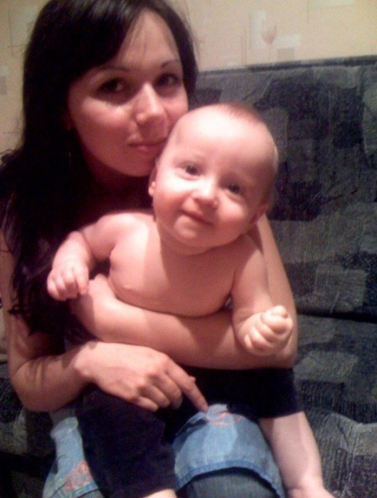
8.Меры государства для укрепления семьи
-Дополнительные
отпуска по рождению ребенка
-Денежные пособия по уходу
за ребенком
-Льготы

Slide 30
Семейное законодательство
-1995 год в РФ принят Семейный кодекс (вступил в силу с 1996 г.)
-Федеральные законы
-Указы Президента РФ
-Постановления Правительства РФ
-Статья 15 Конституции
-Всеобщая декларация прав человека (1948)
-Конвенция о правах ребенка (1989)

Slide 31
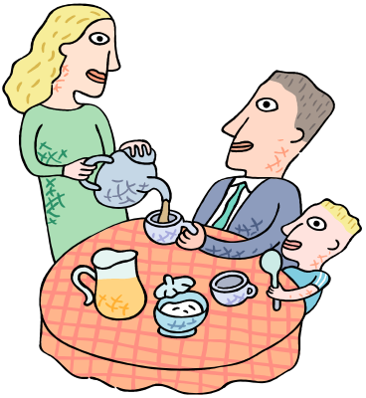
9.Принципы семейного права
- Равноправие граждан ( независимо от расы, обрядов)
-Равноправие мужчины и женщины
-Единобрачие
-Свобода и добровольность заключения брака
-Свобода и добровольность расторжения брака
-Взаимная забота членов семьи
-Защита семьи со стороны государства
-Судебная защита прав членов семьи
-Ограничение прав членов семьи только на основании федерального закона (лишение родительских прав)

Slide 32


10.Бытовые отношения стр. 201-202
Как взаимосвязаны быт и семья?
кто что делает?

Slide 33
Быт и бытовые отношения
Быт – это внепроизводственная жизнь человека
Бытовые отношения - устойчивая система повседневных непроизводственных связей между людьми для удовлетворения первоочередных потребностей:
в пище, жилище, поддержании здоровья, уходе за детьми, освоении духовных благ, общении, отдыхе, физическом развитии.

Slide 34
Удовлетворение социально - бытовых интересов зависит от:
Образ жизни – совокупность типичных видов жизнедеятельности индивида, которая берется в единстве с условиями жизни
Индивидуальные особенности образа жизни зависят:
от знаний
опыта
способностей
убеждений
ценностных ориентаций
Понятие «образ жизни» используется для характеристики поведения человека в повседневной жизни

Slide 35
Удовлетворение социально - бытовых интересов зависит от:
Уровень жизни – выражает степень удовлетворения материальных и культурных потребностей людей в обеспечении потребительскими благами
Уровень жизни свидетельствует о материальном и духовном потреблении личности
Понятие «уровень жизни» характеризуется количественными показателями

Slide 36
Удовлетворение социально - бытовых интересов зависит от:
Качество жизни – это категория, выражающая качество удовлетворения материальных и культурных потребностей людей (качество питания, одежды, комфортность жилья)
Качество жизни раскрывает сущностно – содержательные стороны способа деятельности, т. е.
характер и содержание труда
качество окружающей среды
Понятие «качество жизни» характеризуется качественными показателями

Slide 37
Культура бытовых отношений – правила и нормы поведения людей в непроизводственной материальной и социальных сферах жизни.
Культура рационального
питания
Культура обустройства и организации жилища
Культура ведения домашнего хозяйства
Культура организации досуга

Slide 38

Личные и имущественные права и обязанности супругов
Личные права супругов:
-Выбор рода занятий, профессии
-Выбор места пребывания и жительства
-Выбор супругами фамилии
-Расторжение брака
Распределение
бюджета

Slide 39
Личные и имущественные права и обязанности супругов
Имущественные права супругов:
Имущество, нажитое супругами вовремя брака, является совместной собственностью
Общим имуществом являются доходы каждого из супругов от трудовой деятельности, предпринимательской, интеллектуальной деятельности, полученные пенсии, пособия, движимые и недвижимые вещи, ценные бумаги, вклады;

Slide 40
Личные и имущественные права и обязанности супругов
Имущественные права супругов:
-Сделка, совершенная одним из супругов по распоряжению общим имуществом, может быть признана судом недействительной из-за отсутствия согласия другого супруга
-Вещи индивидуального пользования (одежда, обувь и др.) за исключением драгоценностей и других предметов роскоши, хотя и приобретенные в период брака за счет общих средств супругов

Slide 41

Права и обязанности родителей по воспитанию детей
*Родители имеют равные права и несут равные обязанности в отношении своих детей;
*Родительские права прекращаются по достижению детьми возраста 18 лет;
*Родители обязаны обеспечить
получение детьми основного
общего образования;

Slide 42
Права и обязанности родителей по воспитанию детей
*Защита прав и интересов детей возлагается на их родителей, которые являются законными представителями своих детей
*Родитель, проживающий отдельно от ребенка, имеет право на общение с ребенком, участие в его воспитании
*Родитель, с которым проживает ребенок не должен препятствовать общению с ребенком

Slide 43
Лишение родительских прав
Родители могут быть лишены родительских прав если они:
●уклоняются от выполнения обязанностей родителей
●отказываются без уважительных причин взять своего ребенка из родильного дома, либо из другого лечебного учреждения
●злоупотребляют своими правами
●жестоко обращаются с детьми
●являются больными хроническим алкоголизмом или наркоманией
●если совершили умышленное преступление против жизни или здоровья своих детей

Slide 44
Права несовершеннолетних детей
♦ Право ребенка жить и воспитываться в семье
♦ Право ребенка на общение с родителями и другими родственниками
♦ Ребенок имеет право на защиту
♦ Право выражать свое мнение
♦ Право ребенка на имя, отчество, фамилию
♦ Имущественные права ребенка

Slide 45
Попечительство
(от 14 до18 лет)
Усыновление
Учреждения для детей сирот
Виды устройства детей
Опека
(до 14 лет)
Семейный дом
(не › 10 детей)
Патронатное воспитание
(распределение обязанностей между семьей и организацией)
Приемная семья
(от 1 до 4 детей)

Slide 46
Психология семейных отношений Стр.383-384
Гендерное поведение Стр.384 – 386
Воспитание в семье Стр. 386-388

